Slide 1
Xilinx Zynq FPGA, TI DSP, MCU 기반의 프로그래밍 및 회로 설계 전문가 과정
강사 이상훈
학생 김민호

Slide 2
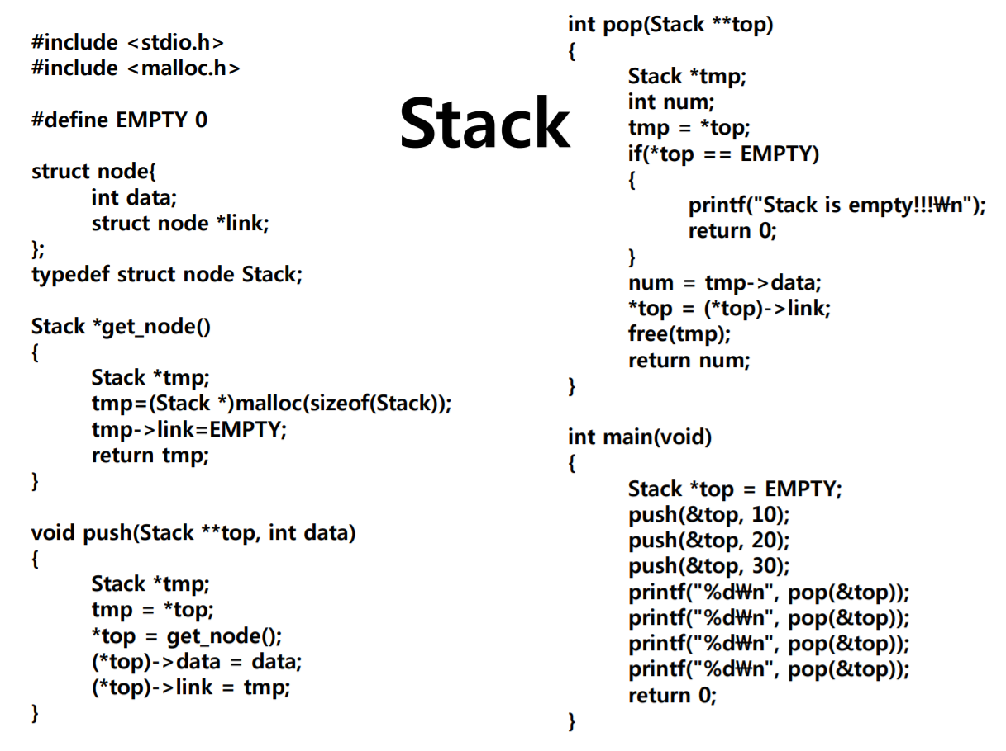

Slide 3
